Slide 1
Ljubljana, moje mesto
(predstavitev)
Pripravil: Filip Đorović

Slide 2
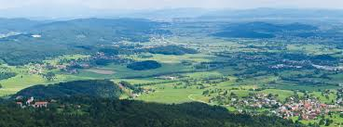
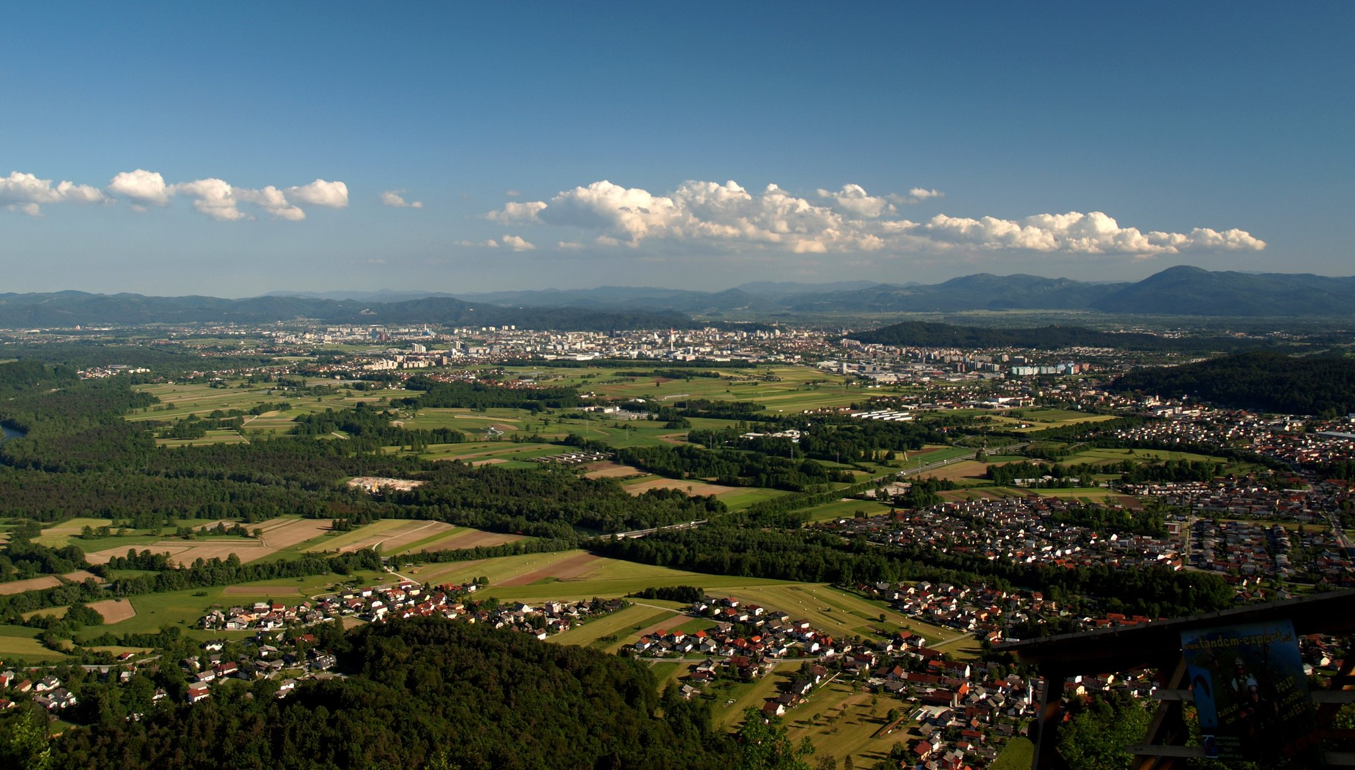
Ljubljana
Št. prebivalcev:287.218,
Je geografsko, kulturno, znanstveno, ekonomsko, politično in administrativno središče Slovenije,
Površina: 274.99km2,
Leži v južnem delu Ljubljanske kotline,
Ima reko Ljubljanico,ki je dolga 35km in ima 11 izvirov,
Leži 300m nad morjem.

Slide 3
Zgodovina
Emona je bila najprej vojaško taborišče, nato pa se je razvila v mesto (5 st.)
Koliščarji na Ljubljanskem barju (5-6 st.)
Pod gradom nastane nova naselbina (12 st.)
Dobila mestne pravice in bila obdana z zidom (13 st.)
Pomembno prometno križišče in trgovsko mesto (13-14 st.)
Turški vpadi, grad oblegali 1-krat (15 in 16 st.)
Dobili tiskarno in knjižnico postali slovensko kulturno središče (16. st.)
Kulturni , gospodarski razcvet (17. in 18 st.)
Hud potres, po potresu gospodarski razcvet(1872-1957)

Slide 4
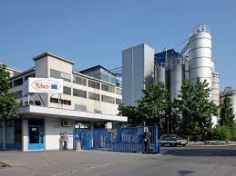
Industrija in tovarne
V Ljubljani poznamo več vrst industrij in tovarn:
Kovinska industrija (Litostroj…),
Elektroindustrija (Iskra…),
Živilska industrija (Žito…),
Papirna in grafična industrija (Vevče…),
Kemična industrija (Jub…)
Farmacevtska industrija (Lek…).

Slide 5
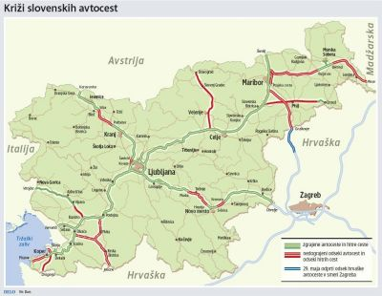
Promet
Ljubljana je dobro dostopna: avtocestni križ, železniški križ, letališče.
Prometna dostopnost je pomembna za gospodarstvo in turizem. Ljubljana je dobro dostopna.
OD LJUBLJANE DO…:
Ljubljana-Trst: 101km (Italija)
Ljubljana-Budimpešta: 462km (Madžarska)
Ljubljana-Zagreb: 143km (Hrvaška)
Ljubljana-Dunaj: 384km (Avstrija)

Slide 6
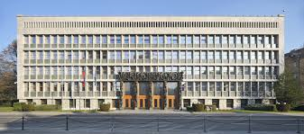
Parlament
Državni zbor Republike Slovenije je osrednja, najvišja predstavniška in zakonodajna institucija Republike Slovenije. Poleg zakonodajne, nadzorne in volilne funkcije opravlja tudi druge funkcije, ki jih opravljajo sodobni demokratični parlamenti, delovati je začel po volitvah leta 1992 (te so bile 6. decembra 1992).

Slide 7
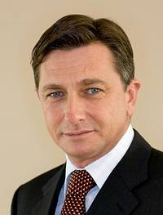
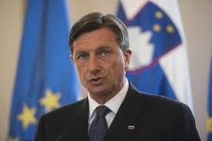
Predsednik Države
Predsednik Republike Slovenije je najvišji politični funkcionar v Sloveniji, ki »predstavlja Republiko Slovenijo in je vrhovni poveljnik njenih obrambnih sil« (102. člen Ustave Republike Slovenije). Prvi predsednik je bil Milan Kučan, trenutno pa mesto predsednika zaseda Borut Pahor.

Slide 8
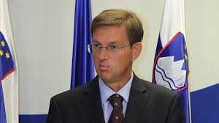
Predsednik vlade
Predsednik Vlade Republike Slovenije je politični vodja vlade Republike Slovenije, ki ga predlaga predsednik Republike Slovenije(na podlagi rezultatov državnozborskih volitev) in ga potrdi Državni zbor Republike Slovenije. Predsednik vlade ima na voljo tudi kabinet predsednika Vlade Republike Slovenije.

Slide 9
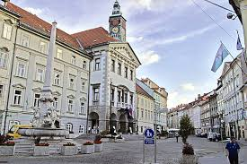
Mestna hiša
Mestna hiša v Ljubljani je bila zgrajena v poznem 15. stoletju (1484). Stavbenik je bil Peter Bezlaj. Ob koncu 18. stoletja so mestni hiši najprej na levi dodali Čavljevo hišo, nato pa na desni strani še Galetovo hišo. S prezidavami v letu 1895 so vse tri hiše povezali v enotno poslopje in ga posodobili. Leta 1898 so zgradili novo sejno dvorano in jo odprli v času praznovanj ob 50. letnici vladanja cesarja Franca Jožefa (1848-1898).
Pred mestno hišo je v 16. stoletju že stal vodnjak. Leta 1751 ga je zamenjal »Vodnjak treh kranjskih rek« kiparja Francesca Robbe (1698-1757).
V mestni hiši deluje/dela župan in njegova uprava.

Slide 10
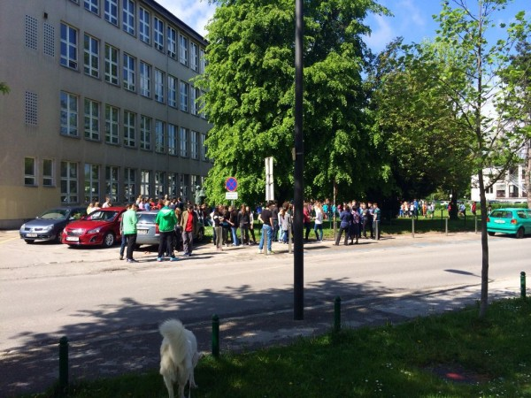
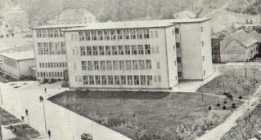
Šole in fakultete
Št.šol:57
Št.fakultet:22
Ljubljana ima največ fakultet v celi Sloveniji!!!
Ti hodiš v šolo Riharda Jakopiča, eno od 57 šol.
KATERA ŠOLA JE TO?

Slide 11
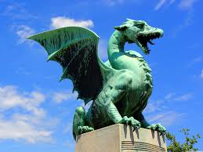
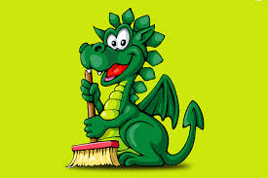
Simbol mesta
2 legendi Jazon in Argonavti
Zmaj je simbol:
moči,
poguma in
veličine.
Rimljani so si zmaja izbrali za simbol.
Zmaj je tudi na ljubljanskem grbu.
Sv. Jurij

Slide 12
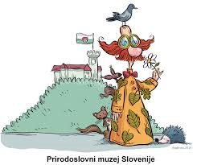
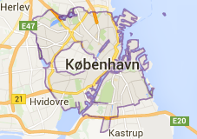
Ljubljana zelena prestolnica Evrope
Ljubljana je 24.6.2014 v Kobenhavnu prejela naziv Zelene prestolnice Evrope.
Nagrada ima za Ljubljano velik pomen, saj nas uvršča na evropski in svetovni zemljevid trajnostnih mest, hkrati pa smo edino mesto v osrednji in jugovzhodni Evropi, ki je prejelo ta prestižni naziv.

Slide 13
Kako je Ljubljana dobila ime?
Ljubljana je dobila ime po:
Nemškem izrazu Laibach(stoječa voda),
Vodnem božanstvu Laburus,
Latinskem izrazu alviaana(reka, ki popljavlja)
Besedi ljuba.
Nihče točno ne ve, po kateri besedi je nastalo ime
Ljubljana.
Ljubljana?

Slide 14
Konec!
Hvala, ker ste mi
prisluhnili.

